Slide 1
SISTEMA DE CONTROLE DE VENDAS E ESTOQUE PARA COMÉRCIO DE PRODUTOS AGROPECUÁRIOS
Leonardo Morais Borges / Tadeu dos Reis Faria

Slide 2
SISTEMA DE CONTROLE DE VENDAS E ESTOQUE PARA COMÉRCIO DE PRODUTOS AGROPECUÁRIOS
Proposta
Este projeto tem como objetivo abordar uma solução para um e-commerce para agronegócios, com enfoque nas integrações, que atenda as necessidades de integração com o sistema de fornecedores e disponibilize serviços para serem integrados com sistemas de clientes especiais.
Estes serviços foram disponibilizados através de uma documentação funcional.
O enfoque também se deu na criação de uma rotina para notificar fornecedores.

Slide 3
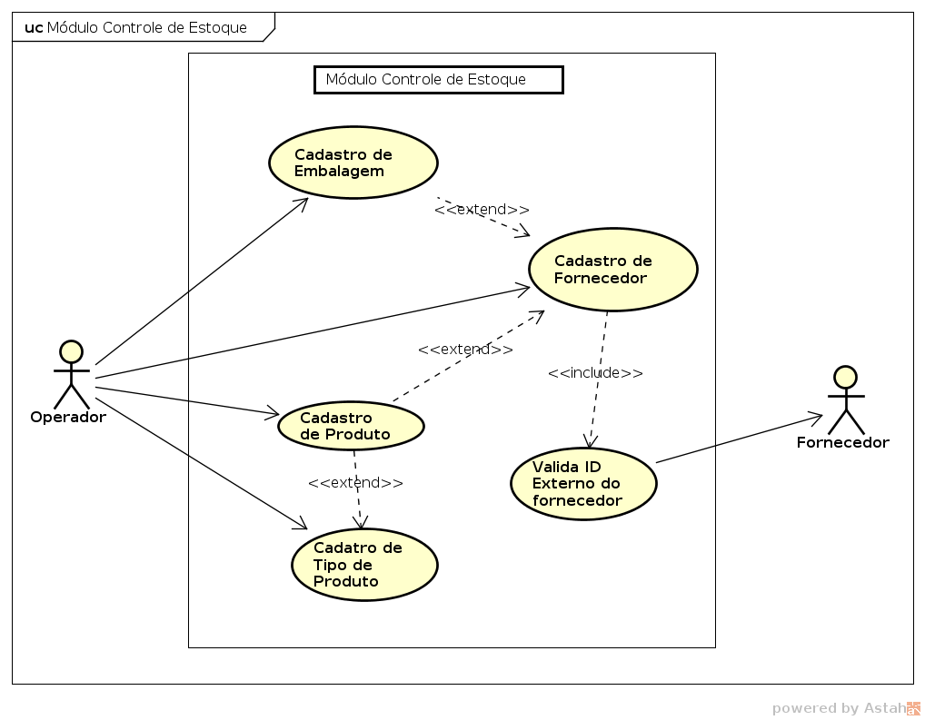
SISTEMA DE CONTROLE DE VENDAS E ESTOQUE PARA COMÉRCIO DE PRODUTOS AGROPECUÁRIOS
Requisitos Funcionais - Diagrama de casos de uso

Slide 4
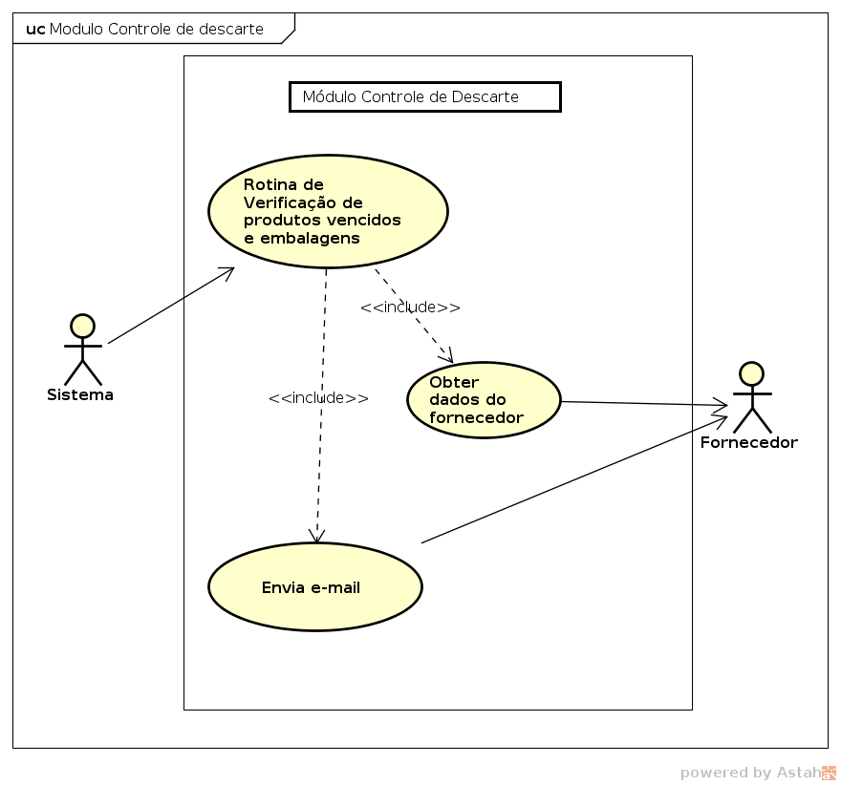
SISTEMA DE CONTROLE DE VENDAS E ESTOQUE PARA COMÉRCIO DE PRODUTOS AGROPECUÁRIOS
Requisitos Funcionais - Diagrama de casos de uso

Slide 5
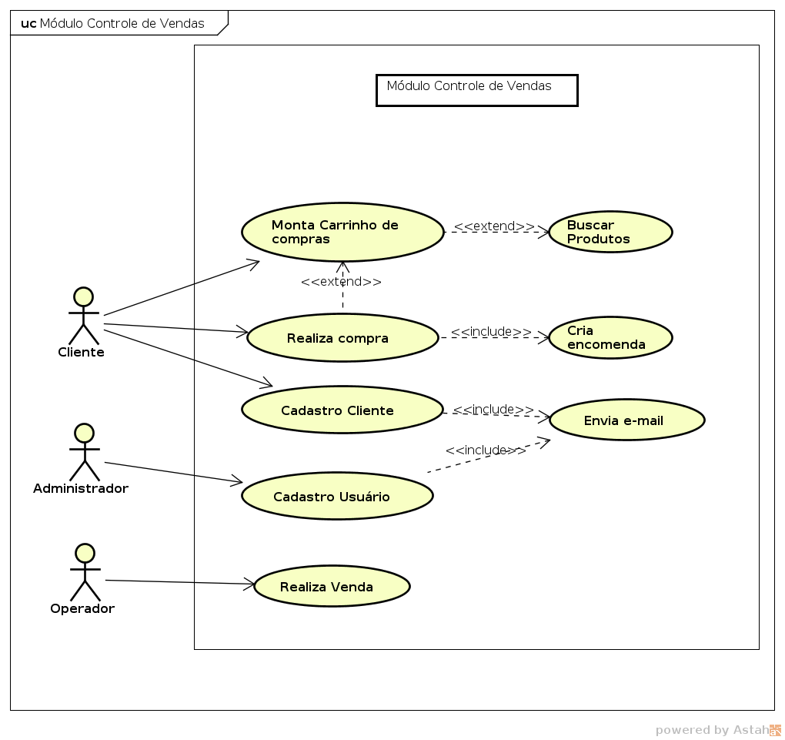
SISTEMA DE CONTROLE DE VENDAS E ESTOQUE PARA COMÉRCIO DE PRODUTOS AGROPECUÁRIOS
Requisitos Funcionais - Diagrama de casos de uso

Slide 6
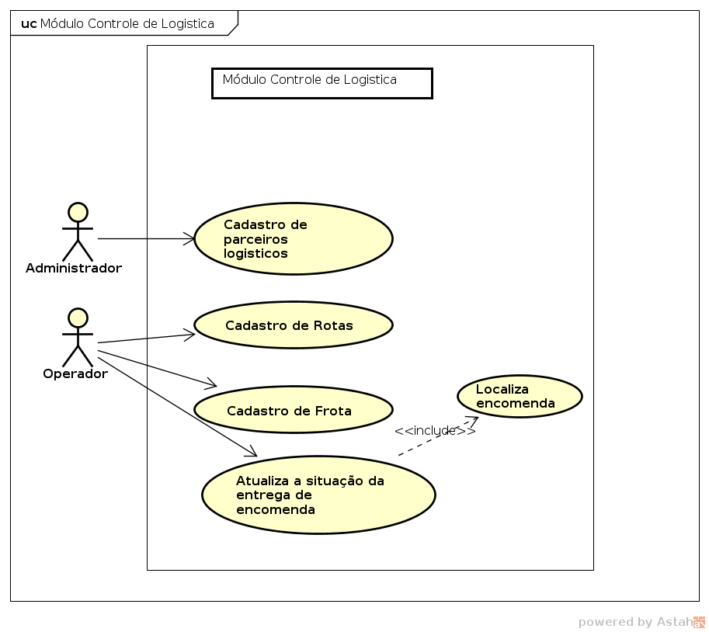
SISTEMA DE CONTROLE DE VENDAS E ESTOQUE PARA COMÉRCIO DE PRODUTOS AGROPECUÁRIOS
Requisitos Funcionais - Diagrama de casos de uso

Slide 7
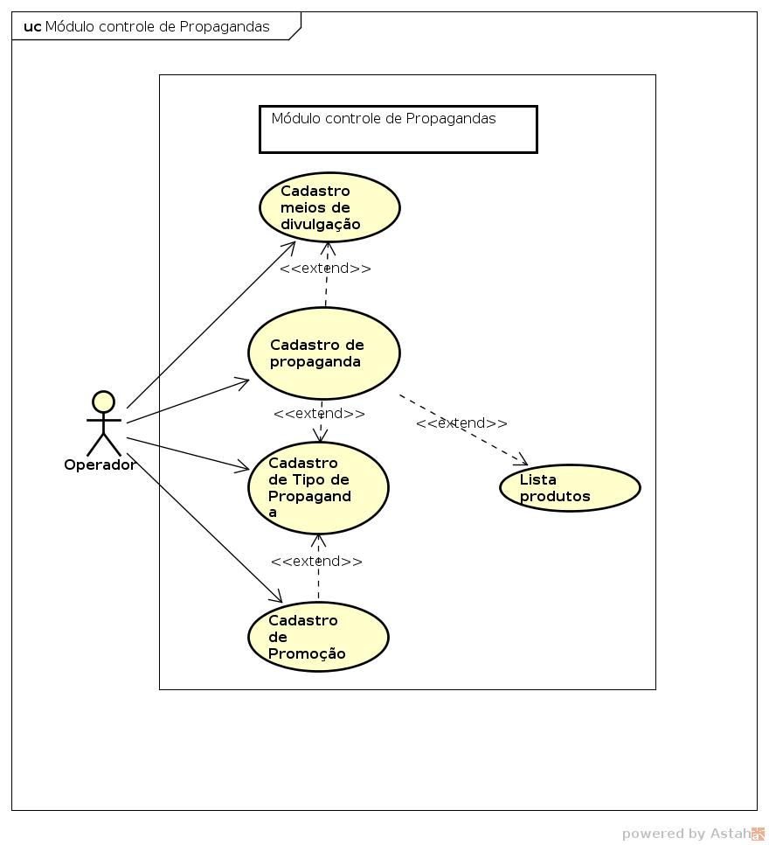
SISTEMA DE CONTROLE DE VENDAS E ESTOQUE PARA COMÉRCIO DE PRODUTOS AGROPECUÁRIOS
Requisitos Funcionais - Diagrama de casos de uso

Slide 8
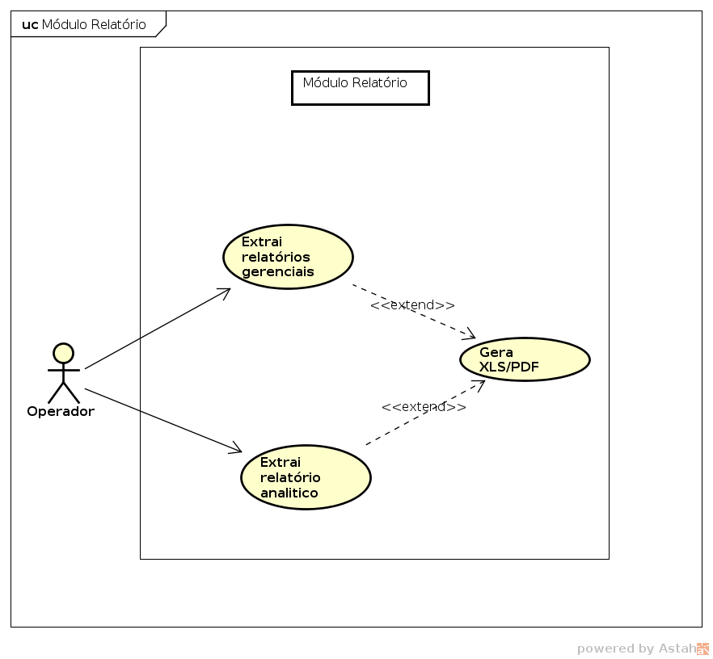
SISTEMA DE CONTROLE DE VENDAS E ESTOQUE PARA COMÉRCIO DE PRODUTOS AGROPECUÁRIOS
Requisitos Funcionais - Diagrama de casos de uso

Slide 9
SISTEMA DE CONTROLE DE VENDAS E ESTOQUE PARA COMÉRCIO DE PRODUTOS AGROPECUÁRIOS
Requisitos Não Funcionais
Segurança - O sistema deve apresentar altos padrões de segurança.
Acessibilidade - O sistema deve suportar ambientes Web responsivos e ambientes móveis.
Desempenho - Processamento do sistema para notificar fornecedores.
Testabilidade - O sistema deve ser simples para testar.

Slide 10
SISTEMA DE CONTROLE DE VENDAS E ESTOQUE PARA COMÉRCIO DE PRODUTOS AGROPECUÁRIOS
Restrições de projeto
O sistema deve ser desenvolvido em JAVA.
O sistema deve utilizar a ferramenta swagger api para modelagem e documentação dos serviços JAX-RS.
O sistema deve abrir de forma responsiva em aparelhos menores, como celular e tablet.
O sistema deve ser modular para facilitar a implantação.
Duração: 0’30”

Slide 11
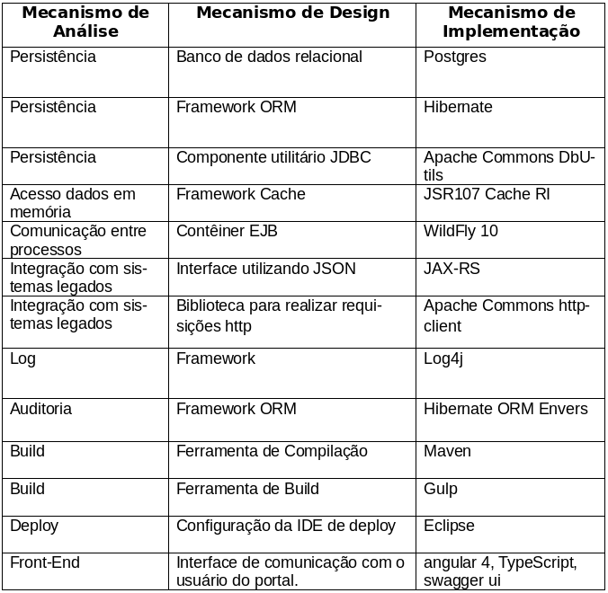
SISTEMA DE CONTROLE DE VENDAS E ESTOQUE PARA COMÉRCIO DE PRODUTOS AGROPECUÁRIOS
Mecanismos arquiteturais

Slide 12
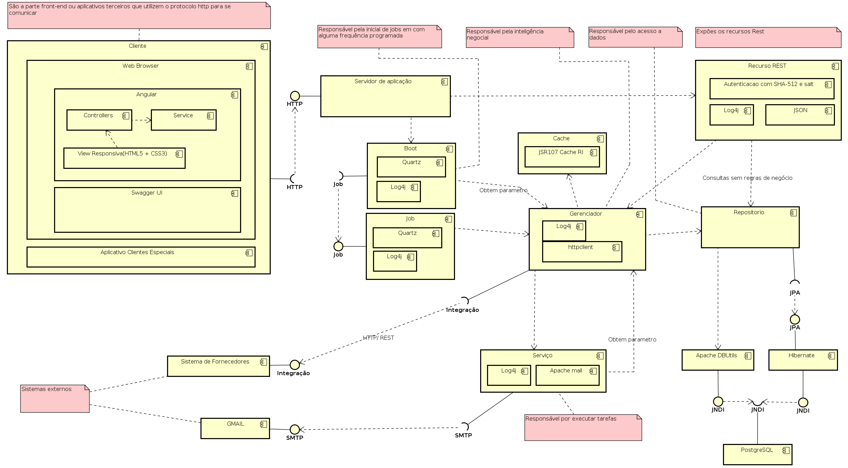
SISTEMA DE CONTROLE DE VENDAS E ESTOQUE PARA COMÉRCIO DE PRODUTOS AGROPECUÁRIOS
Diagrama de Componentes

Slide 13
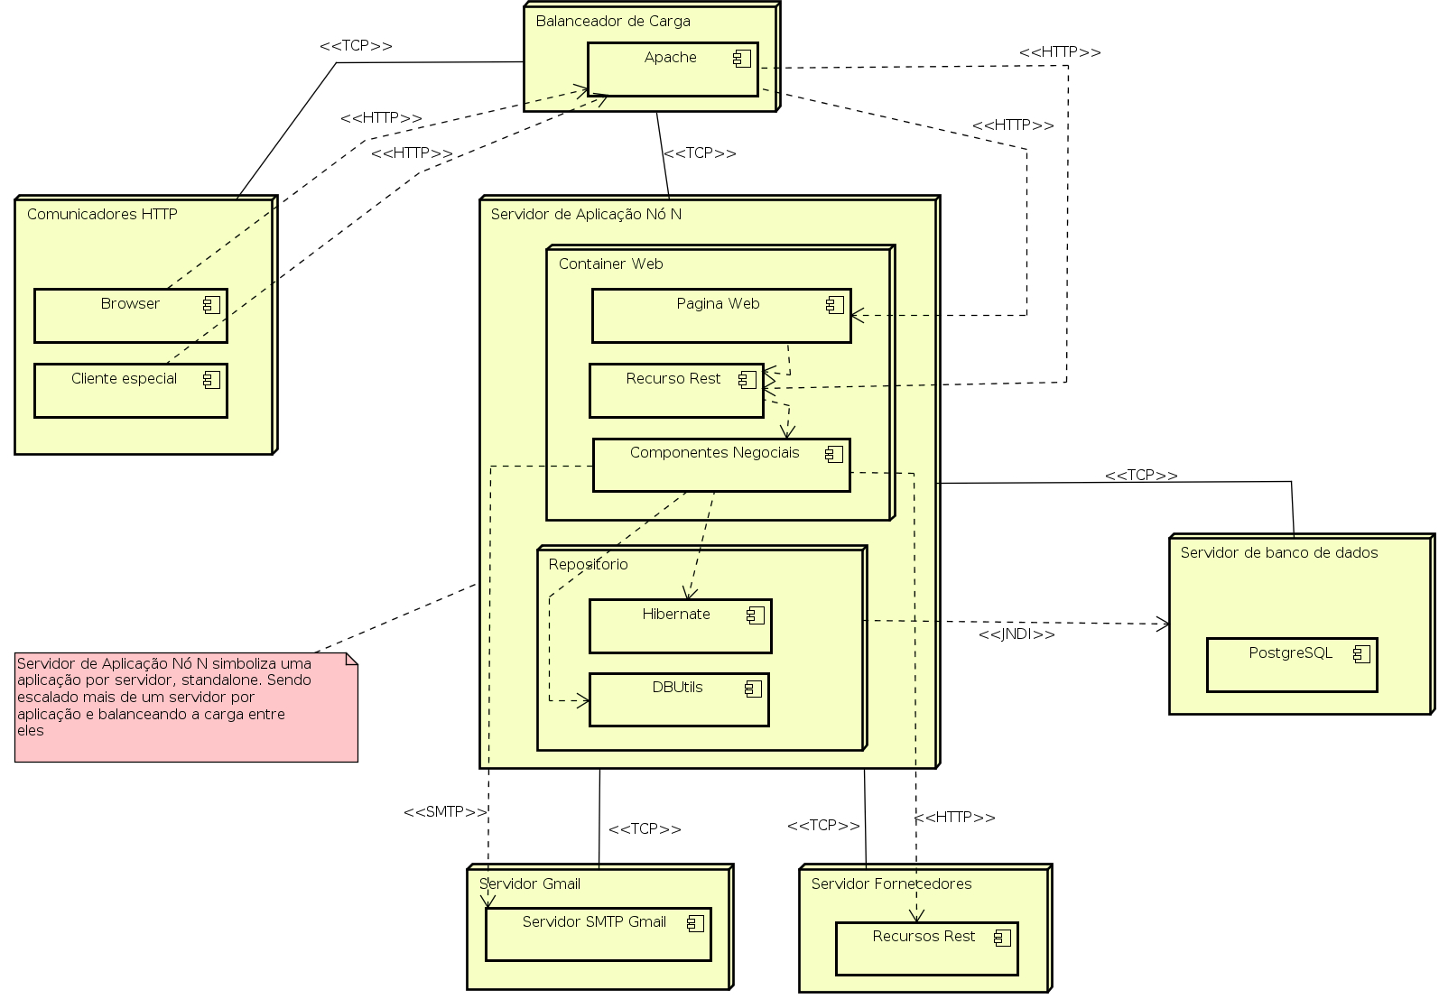
SISTEMA DE CONTROLE DE VENDAS E ESTOQUE PARA COMÉRCIO DE PRODUTOS AGROPECUÁRIOS
Diagrama de Implantação

Slide 14
SISTEMA DE CONTROLE DE VENDAS E ESTOQUE PARA COMÉRCIO DE PRODUTOS AGROPECUÁRIOS
Apresentação do Protótipo Arquitetural
Vídeo (screencast) de apresentação da aplicação web.
Sugestão de gravador de tela: http://www.screenr.com
Duração: 2’00”

Slide 15
SISTEMA DE CONTROLE DE VENDAS E ESTOQUE PARA COMÉRCIO DE PRODUTOS AGROPECUÁRIOS
Avaliação da Arquitetura
Cenário 1
Descrição: Ao realizar o acesso a a página de documentação, o sistema deve apresentar altos padrões de segurança, garantindo que o usuário possa ver a documentação dos serviços, mas só possa invocálos caso esteja autenticado.
Riscos: O gerenciamento nas integrações e obrigatoriedade de autenticação apropriados são críticos para segurança web. Falhas nessa área frequentemente envolvem falha ao proteger credencias.

Slide 16
SISTEMA DE CONTROLE DE VENDAS E ESTOQUE PARA COMÉRCIO DE PRODUTOS AGROPECUÁRIOS
Avaliação da Arquitetura
Cenário 2
Descrição: Ao rodar a rotina programática de notificação de fornecedores, deve-se enviar uma notificações em no máximo 10 segundos. Neste tempo já deve estar incluindo o tempo consultas ao banco, integração com sistemas de fornecedores para obtenção dos e-mails dos fornecedores e o envio do e-mail.
Riscos: Pode ocorrer lentidão no envio de e-mail caso a latência da rede esteja alta.

Slide 17
SISTEMA DE CONTROLE DE VENDAS E ESTOQUE PARA COMÉRCIO DE PRODUTOS AGROPECUÁRIOS
Conclusões
A prática de construir os serviços rest expondo uma documentação funcional e dinâmica agregou valor ao sistema. Esta prática pré-viabiliza requisitos que necessitariam de exposição de serviços para tornar o sistema com camadas de apresentação multi-plataforma.
Existem ainda pontos de melhorias como a utilização dos fluxos de autenticação do protocolo OAUTH 2.
Concluímos que dada ao número de pontos de integração no projeto, o que aumenta a complexidade de um projeto e o faz inclinado a resultados adversos, que esta POC viabiliza a construção do sistema atendendo a requisitos de alta complexidade e fornece uma arquitetura validada.

